Slide 1
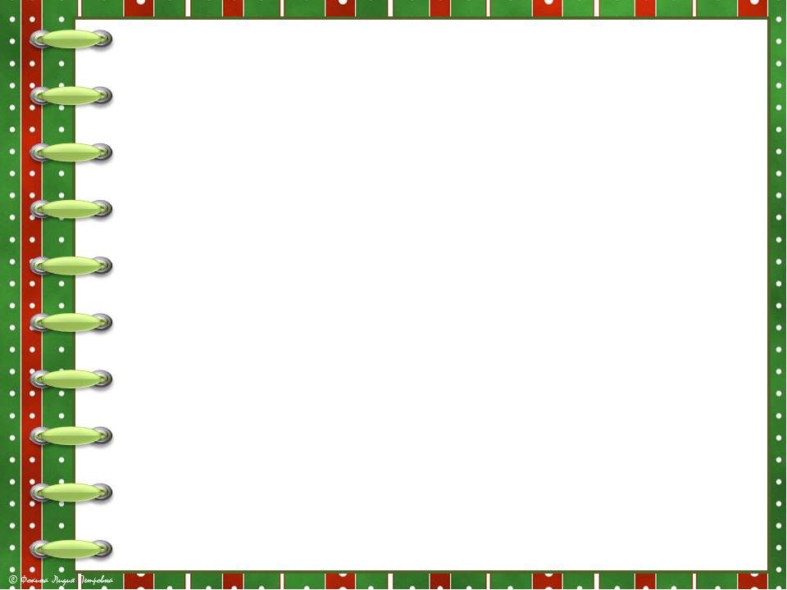
Муниципальное казенное дошкольное образовательное учреждение «Детский сад № 23 «Теремок»
Визитная карточка кабинета
педагога-психолога
Ельцыной Надежды Николаевны

Slide 2
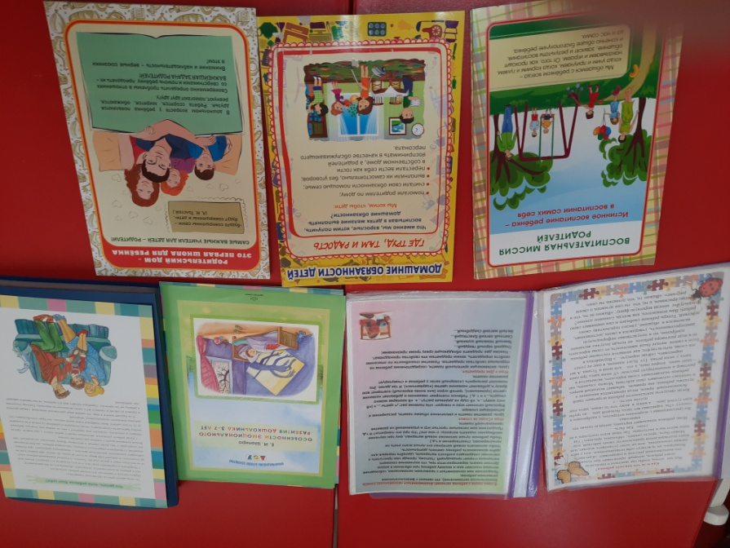
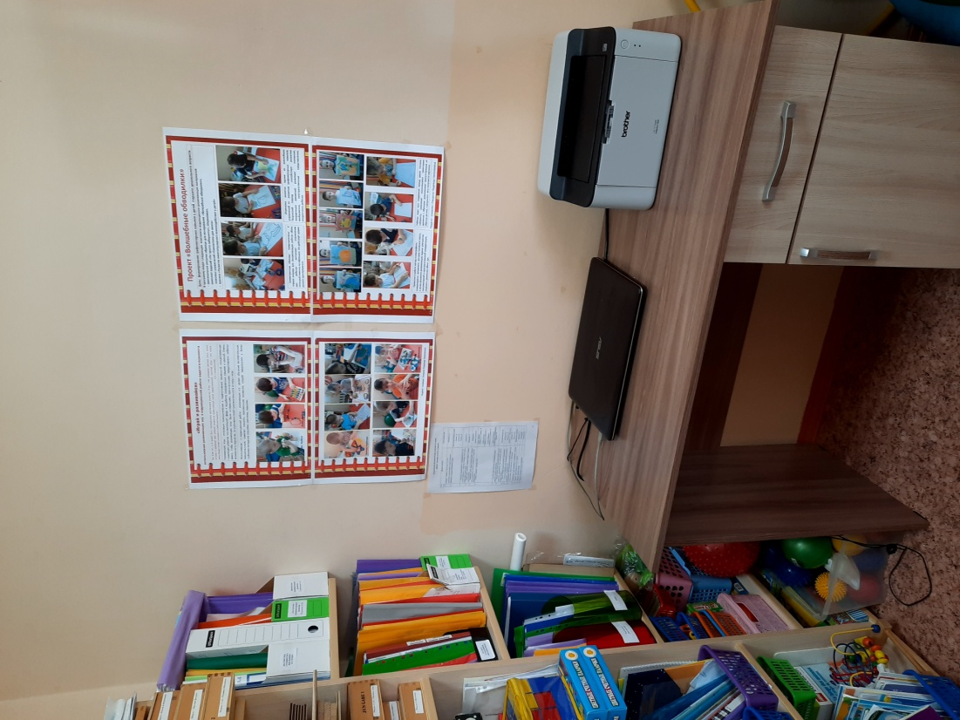
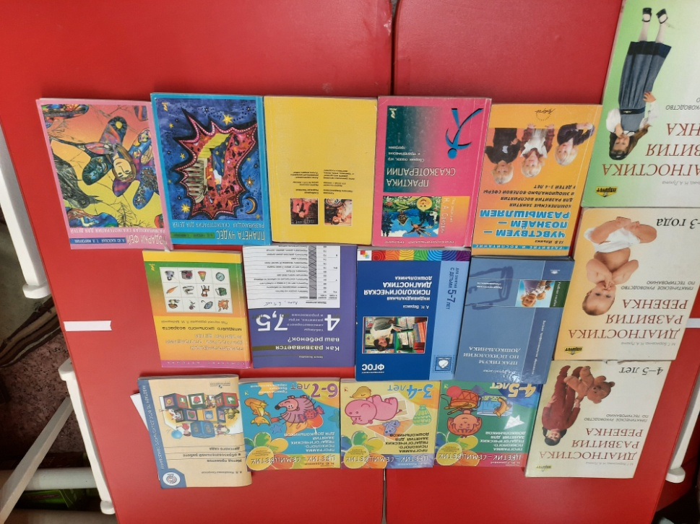
Рабочая зона
Библиотека специальной литературы и практических пособий
Материалы для консультаций

Slide 3
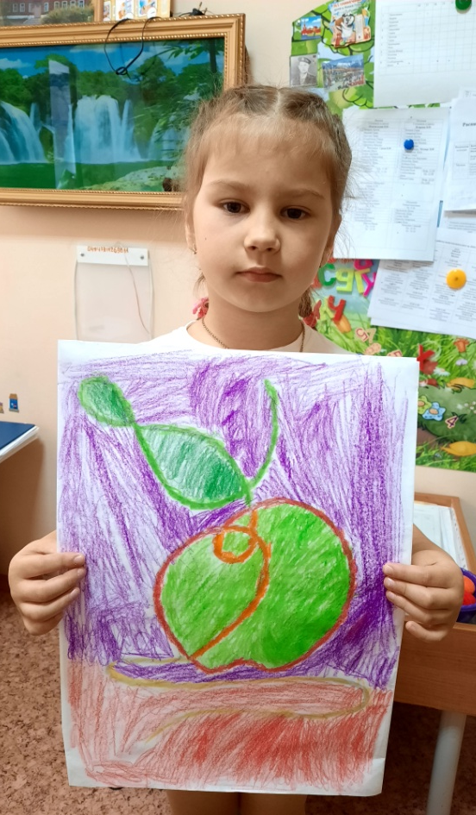
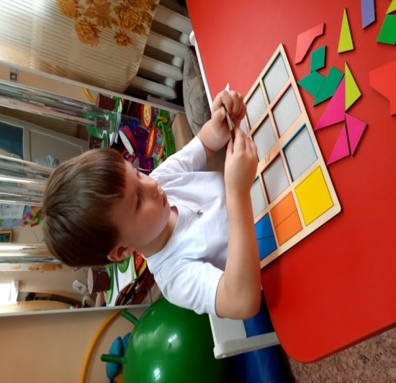
Рабочая зона для проведения занятий

Slide 4
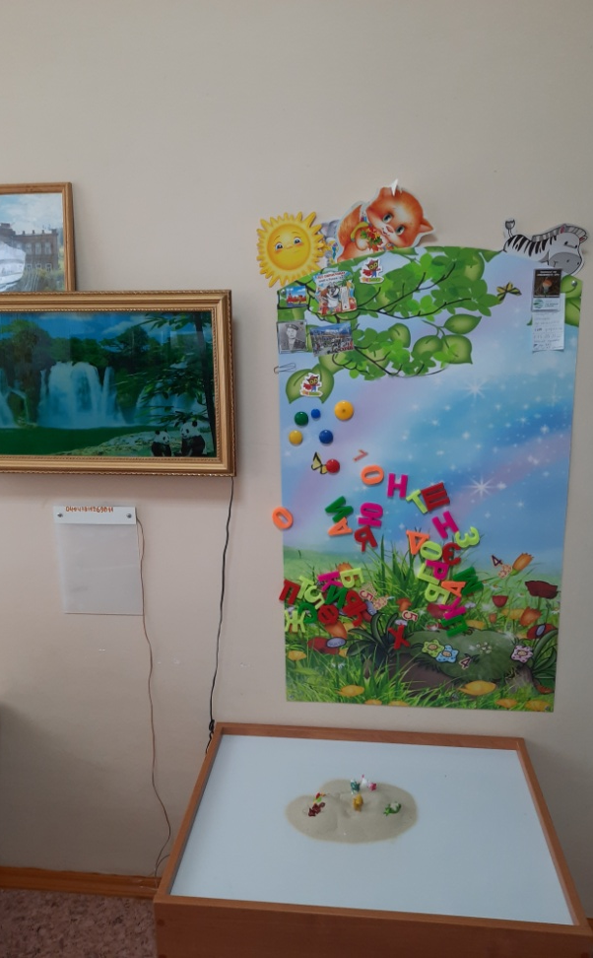
Зона релаксации

Slide 5
Развивающие игры
Дары Фребеля
Набор Монтессори

Slide 6
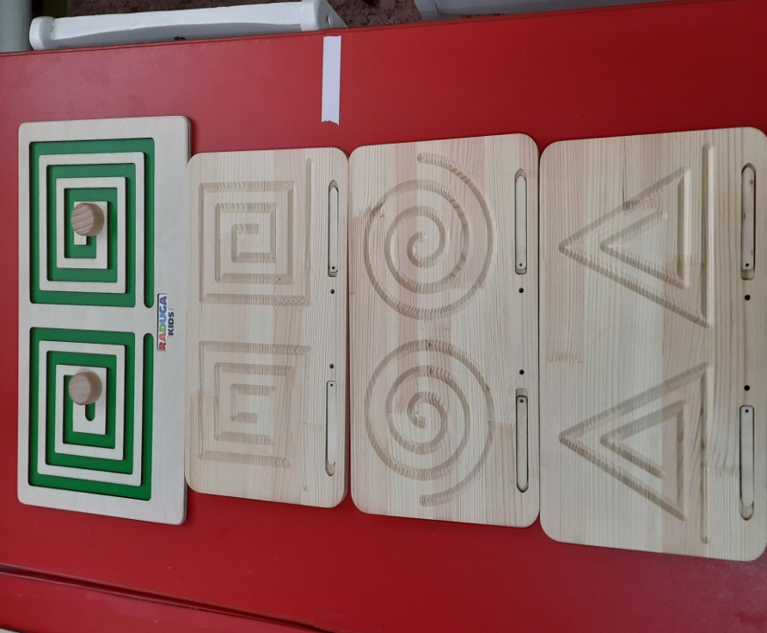
Развивающие игры
Игры
Воскобовича
Межполушарные
доски
Игры Никитина

Slide 7
Альбомы для развивающих игр

Slide 8
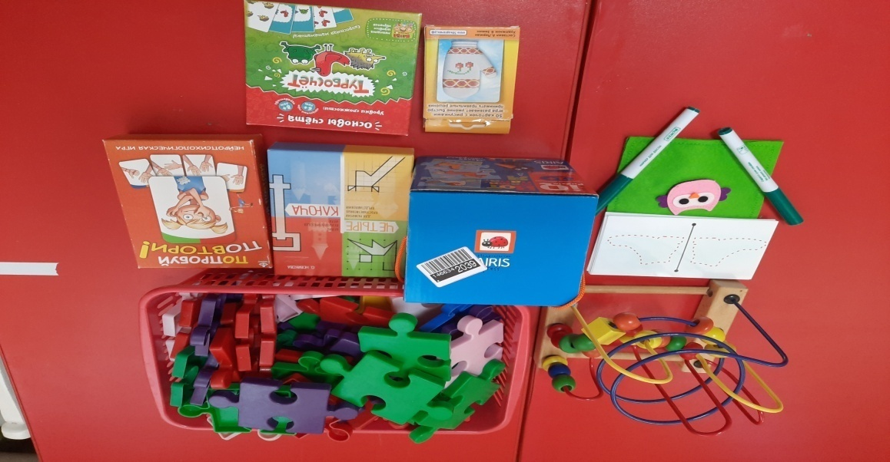
Игровые пособия, дидактические игры

Slide 9
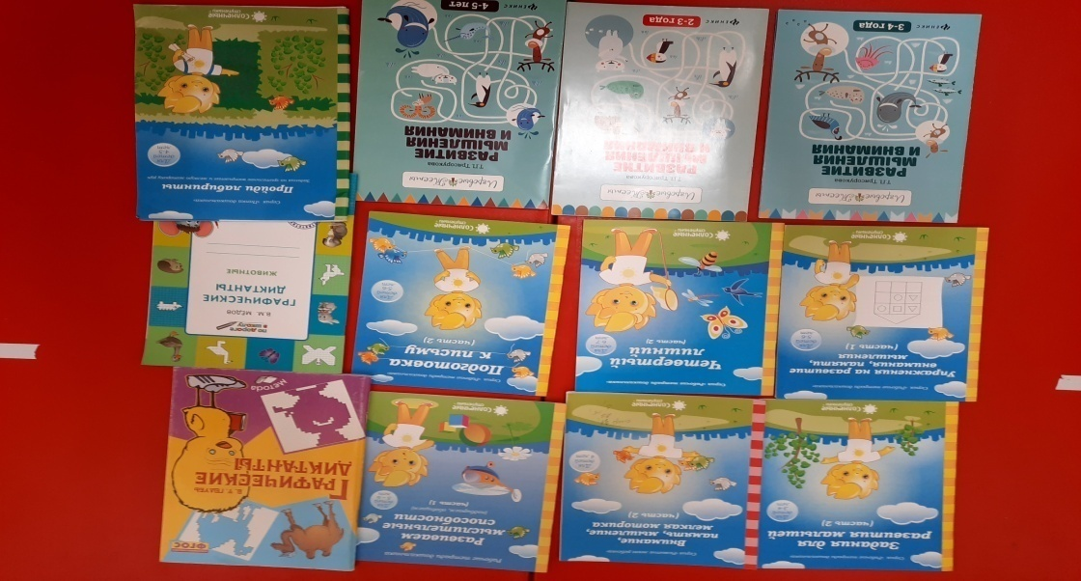
Практические пособия

